Slide 1
商继通产品介绍
中国电信股份有限公司上海号百智慧商务部
2022年10月

Slide 2

云间漫步——商继通
商继通是上海电信的政企客户产品，提供以上海电信固网码号能力为基础的云化部署中继线服务。
1
2
商继通采用云接入方式，无需拉专线，具备上海固定IP即可对接。
IP不限运营商；
无需点对点的语音专线，基于互联网接口，为用户提供虚拟的SIP中继线接入；
叠加云化PBX子功能提供语音交换服务。

Slide 3
云间漫步——云PBX
产品概述：云PBX作为商继通产品的子功能，是依托于云计算平台与VoIP软交换技术实现的一个多租户企业办公通信运营平台，与商继通平台对接，一同对外提供企业办公通信服务。
可代替原有的实体交换机提供基础通讯功能，其主要有：自动总机功能、分机功能、电话会议、电话录音、语音信箱等。
基础通信功能
基础语音功能 | 总机服务 | 语音导航、IVR功能、欢迎词
 | 分机服务 | 分机短号互拨、分机同振
 | 呼叫等待 | 忙时呼叫等待
 | 呼叫保持 | 呼叫过程中保持通话
 | 呼叫转移 | 无条件转
 |  | 忙时转移
 |  | 无应答转移
 | 电话会议 | 开放型/密码型；3-20方
 | 录音功能 | 通话录音
 | 黑名单 | 呼入、呼出黑名单
 | 语音信箱 | 留言
数据统计功能 | 通话记录 | 通话历史信息
 | 通话统计 | 可按时间、部门、分机号码统计
 | 录音记录 | 录音记录（在线播放、下载本地）
申请云PBX需有电信商继通线路；
非名单制客户需叠加云PBX接入商继通；
后接自购IP话机（亿联、飞音）。

Slide 4
模式比较
传
统
模
式
语音专线（30B+D/DID）
商
继
通
模
式
互联网
（云PBX）

Slide 5
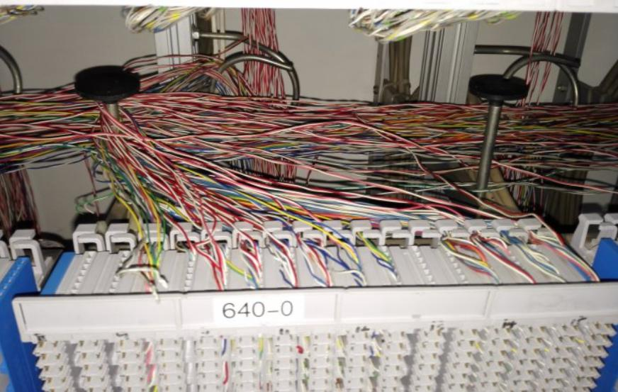
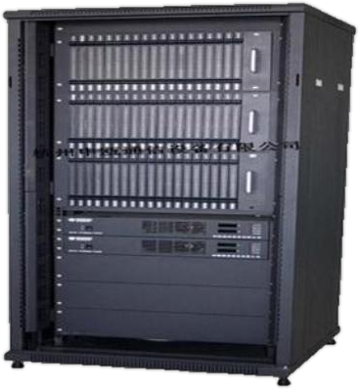



模式比较
传
统
模
式
传统中继线开通、迁移根据资源情况需要10-15工作日
传统中继线需要点对点部署实体专线，无法直接上云
商
继
通
模
式
商继通2个工作日开通，满足快速部署，弹性扩容
服务全云化，不涉及实体线路，可以直接接入国内各大云平台

Slide 6
产品资费
项目名称 | 名称 | 资费 | 内容
功能费 | 商继通模块功能费 | 800元/月/模块 | 提供商继通模块，包含系统对接服务及10路并发，标配10个码号
 | 商继通视频模块功能费 | 2000元/月/模块 | 提供商继通视频模块，包含系统对接服务及10路并发，标配10个码号
 | 商继通云PBX分机功能费 | 20元/月/分机 | 提供语音交换服务
通信费 | 商继通本地通话费 | 前三分钟共0.22元， 后每分钟0.11元/分钟
 | 商继通国内长途通话费 | 0.7元/分钟 | 可支持6秒计费
“国内长途通话”指大陆地区通话，不含中国台湾、中国香港、中国澳门地区。“本地通话”指上海市内通话；“本地”指上海市。
按每个模块（每10并发）0.12 CAPS计算（向上取整）；不足2的，设定为2 CAPS（每秒最多呼2通）。

Slide 7
业务申请流程
重点业务审批材料
所有用户均需提供：
商继通业务预审表（语音专线风险防控表）：需销售单位分管领导签字；
用户现场照片：外景、门头、内景（需带地址、时间水印）；办公地址、安装地址、职场坐席所在地址不一致的，需分别提供（至少要求客户经理本人入镜其中一个地址）；
网络拓扑图：需包括语音网络结构，标明对接IP、交换机设备及各地址具体位置；涉及到本地多点组网或跨省组网的，必须包含交换机所在地址、用户终端所在地址的具体信息；
网络及信息安全承诺书；
自有交换机接入用户安全承诺函（如为自备交换机接入）；
b.自用呼叫中心用户需提供（经营性暂不受理）：
话术模板；
OA重点业务审批发起
销售单位审批
不
通
过
通过
号百审批
通过
政企产品处审批
通过
审批完毕，收集材料CRM受理
提交工单，审批单给号百开通

Slide 8
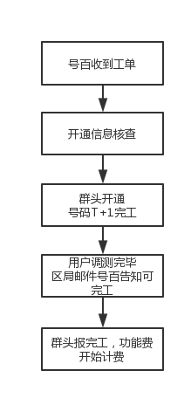
业务开通流程
受理材料（七件套）：
营业执照复印件（加盖公章）；
法人（与单位证照上记载的姓名一致）身份证复印件（加盖公章）；
单位授权书（加盖公章），授权的经办人需为本单位员工；
经办人复印件（加盖公章）及身份证原件及本人到场；
经办人劳动合同、工作证、在职证明、社保记录等其他等证明为单位员工的材料（可选，加盖公章）；
受理单（纸质受理单填写）
信息安全承诺书（加盖公章）；
《上海市新入网电话用户法律责任告知书》（加盖公章）；

Slide 9
售后服务
01
业务在CRM受理后，2个工作日开通，14个自然日内完工。
02
故障申告：10000号。号百收到客保单后进行故障预判并做相应处理。
03
故障处理时限：1小时响应，24小时处理完成。

Slide 10
FAQ
商继通码号资源？
答：商继通无固定号码段，使用上海电信直线号码库中的号码；如需连续号码，由区局/BD客户经理发起售前方案支撑需求，对口的客响/政支返回售前方案，在方案中明确连续DID号码段。
是否支持承诺消费？
答：支持，可通过账户级合同配置实现。账户级合同由销售单位自行申请。
是否可拨打国际长途？
答：国际长途默认关闭，需要开通在CRM上受理。受理成功后默认开通国际低结算地区；高结算地区按需开通，客户经理发邮件给号百明确需求，审核后开通。
是否可实现短号外显功能？
答：可通过CRM特服号外显进行下单。其中400/95外显，CRM可直接受理此子产品功能；96外显需要向政企、网运提出申请，一事一议审批。

Slide 11

案例一
项目背景
某快递品牌自建呼叫中心，承接客户咨询及查件业务，需要开通中继线资源。
痛点
用户痛点
要求一个月内完成线路开通
用户自建机房还未完工，目前使用外租机房，后续有搬迁需求
商继通解决方案：
快速部署：用户在疫情期间申请商继通业务，从申请到联调通过业务上线，仅耗时2天。
灵活搬迁：平台采用IP对接，后续搬迁仅需提供新IP地址即可无缝割接上线。

Slide 12

案例二
项目背景
疫情期间，某企业需要安排员工在家办公，需要解决电话拨打的问题。
痛点
用户痛点
疫情期间无法使用工位上的公司电话。
员工自己的手机号码各地各运营商都有，个人名义外呼影响公司形象，也无法进行有效管控。
商继通解决方案：
多终端接入：商继通搭配第三方IPPBX实现多终端的接入，用户在家采用PC/手机APP（ICT方式）进行账号登录，外呼显示政企8位号码，提升接通率和可信度。
商继通同时可轻松接入企业内部通讯录，可直接在通讯录中发起通话。

Slide 13

案例三
项目背景
某国际连锁企业使用微软Teams平台作为公司的办公协作软件，需要中继线资源进行电话组网。同时全国均有分部，外呼需要使用当地的号码。
痛点
用户痛点
Teams平台与中继线间需要SBC设备做交换，用户希望全国的中继线资源能够汇聚在上海，这样只需投资一套SBC设备。
商继通+云中继解决方案：
一点接入，服务全国：采用商继通+云中继的方案，用户无需在各个分部部署SBC设备和申请中继线，只需向上海电信申请商继通线路，并叠加云中继产品能力，即可实现全国职场使用上海的中继资源，外呼显示当地号码的需求。

Slide 14


案例
互联网企业
阿里巴巴、腾讯、京东、壹佰米等
保险证券
平安保险、大地财保、招商银行、证通等
政府/事业单位
最高法、最高检、浦东疾控中心等
工业/服务业
韵达、福特、上汽、联合利华、资生堂等
有保障的通信资源
骨干网接入电信级保障
线路迁移、便捷上云
办公通信逐步向集约化轻资产化发展，多家客户（联合利华、金鹰国际、肿瘤医院等）均由传统线路（DID/30B+D）转向商继通，可实现老号码携带迁转，2个小时内割接完成。
一点接入、服务全国
云化部署，无需实体线路；叠加云中继产品实现全国部署，一点接入、一点计费、统一管控。
百大客户共同验证
目前平台在用客户含各大行业的代表性客户，在用号码量达到几十万量级，上万并发，稳定可靠。

Slide 15
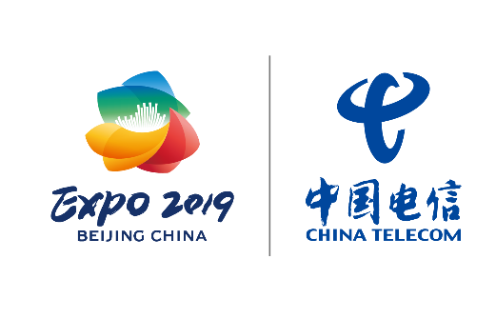

a
谢 谢！

